Slide 1
透景智能招聘工作台
AI 驱动的下一代智能简历筛选与面试辅助系统
把岗位标准、多源人才库、三维 AI 评估打分集成于统一工作台
Notes:
今天我要介绍的是最近在做的透景智能招聘工作台，把“岗位标准配置、多渠道人才归集、三维 AI 深度评估打分与面试跟进”集成到一个统一的桌面工作台里，用 AI 帮人事把机械、重复的初筛工作自动化

Slide 2
现状分析与业务挑战
招聘工作的四类典型痛点与重复任务
候选人跟进易断档
简历入口多头
候选人的联系，面试与反馈分散在不同平台，进度难追踪，容易漏跟进。
来自多平台的简历，人工下载、重命名、整理消耗大量机械人力。
筛选比较费时
网站养成费力
简历篇幅冗长，挨个筛选极其浪费时间，不同候选人间缺乏客观统一的比对依据。
前程无忧的人才望远镜需要HR每日筛选，
养成针对性人才推荐耗费大量人力。
TalentLens · AI 驱动的智能简历筛选与面试辅助平台
Notes:
在设计这套系统前，我们先和人事对接梳理了招聘最耗神的四类典型痛点：
第一是候选人跟进易断档：沟通记录、面试安排、初复试反馈分散在不同的招聘平台，微信、邮件和表格里，稍不留神就会漏跟进。
第二是简历入口多头：候选人散落在 51job、Boss 直聘以及线下推荐的本地文件里，HR 每天光是人工下载、重命名、建文件夹归类就要消耗大量机械体力；
第三是筛选与比对费时：生物医药和研发岗位的简历逐份精读非常耗时，而且不同 HR 或面试官由于主观尺度不同，很难对同一批候选人做出客观横向比对；
第四是网站“养成”费力：因为前程无忧的人才搜索会缺少一些针对性，所以前程无忧做了一个具有养成性的人才望远镜，是由人事一次次对推荐的简历进行感兴趣不感兴趣的筛选，算法需要 HR 每天高频筛选、打标签才能慢慢训出精准推荐，人工维护成本很高

Slide 3
业务全景链路
端到端闭环：一次典型的招聘实战
1
配置岗位模板
2
批量拖拽导入
3
从平台一键筛选
预设岗位，微调技能标签与详细职责。
简历文件拖拽上传，系统自动多线程极速解析。
从招聘平台一键筛选学历、年限不符合要求候选人。
4
AI 深度打分
5
打招呼与面试安排
6
发Offer入库
5
三维和专业技能综合评估，推荐/不推荐结论一目了然。
一键多个打招呼，进行后续的安排跟进。
推进候选人录用，沉淀企业专属人才资产库。
TalentLens · AI 驱动的智能简历筛选与面试辅助平台
Notes:
为了解决这些痛点，我做了透景智能招聘工作台来减轻人事工作中极其浪费时间的初筛工作，那么我介绍一下目前工作台的整体流程

Slide 4
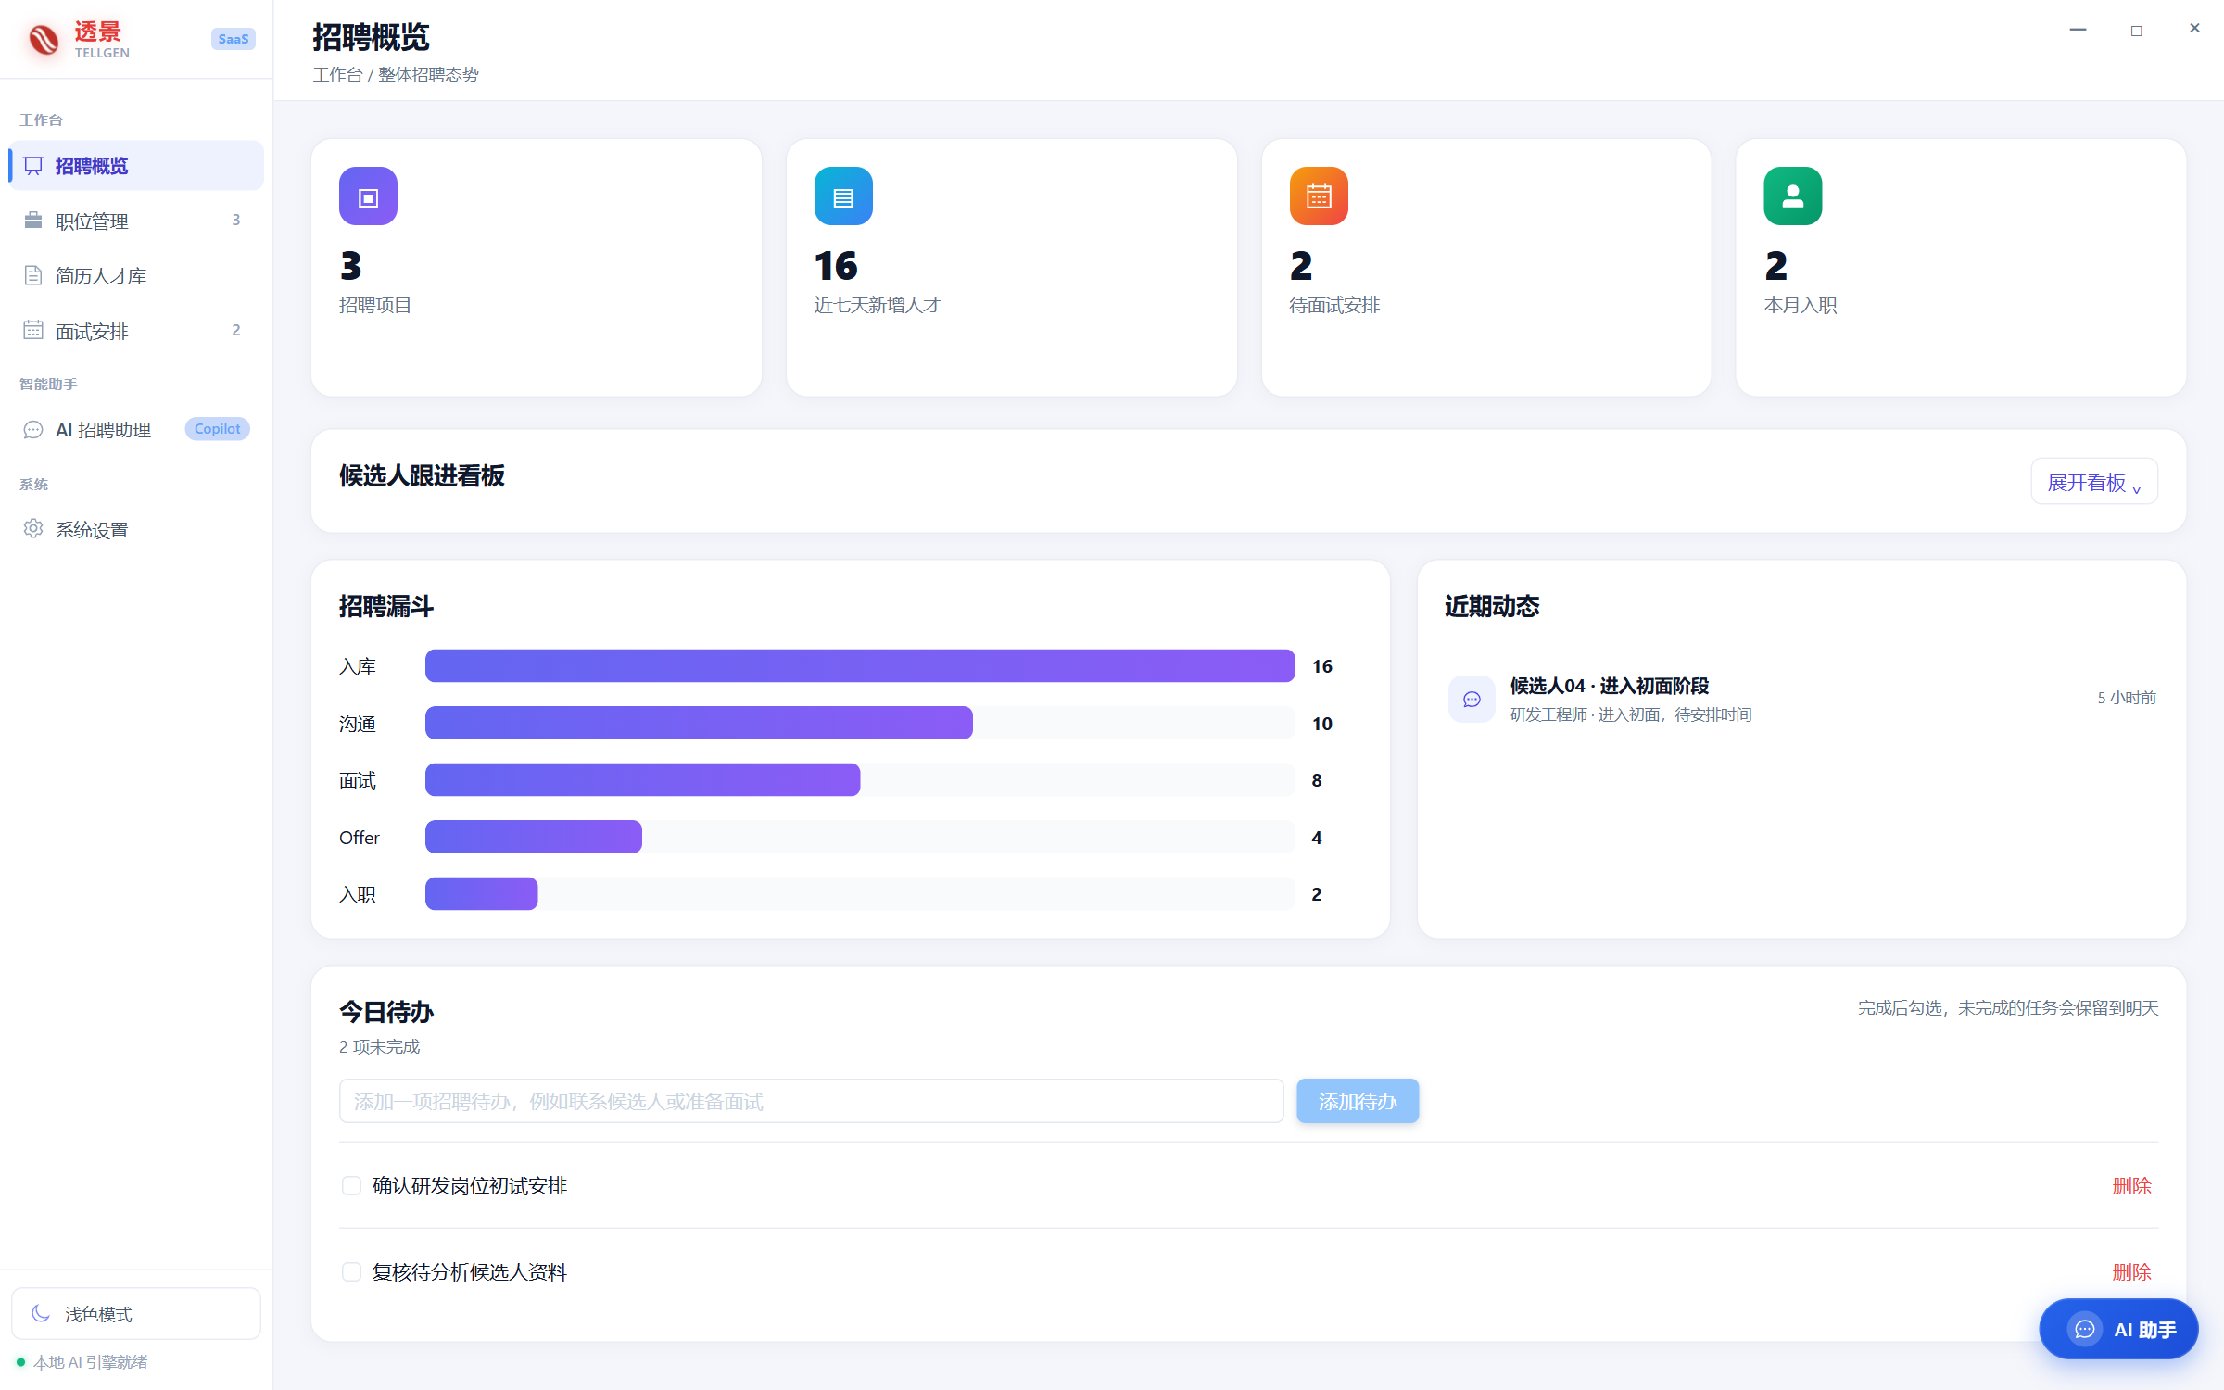
产品架构与功能总览
产品全景：围绕职位组织的智能化招聘底座
全流程闭环工作台
• 职位集中管理：需求看板常驻，职责要求一键同步
• 多源简历归集：本地拖拽秒级解析，自动按职位入库
• 三维 AI 深度评估：技能、经验与学历客观打分
• 漏斗阶段推进：初筛、初试、复试与归档清晰留痕
TalentLens · AI 驱动的智能简历筛选与面试辅助平台
Notes:
首先展示的就是实际工作台界面。在产品架构上坚持便利人事工作的设计理念，可以直接从工作台的主页看到招聘概览，职位管理，简历人才库，面试安排

Slide 5
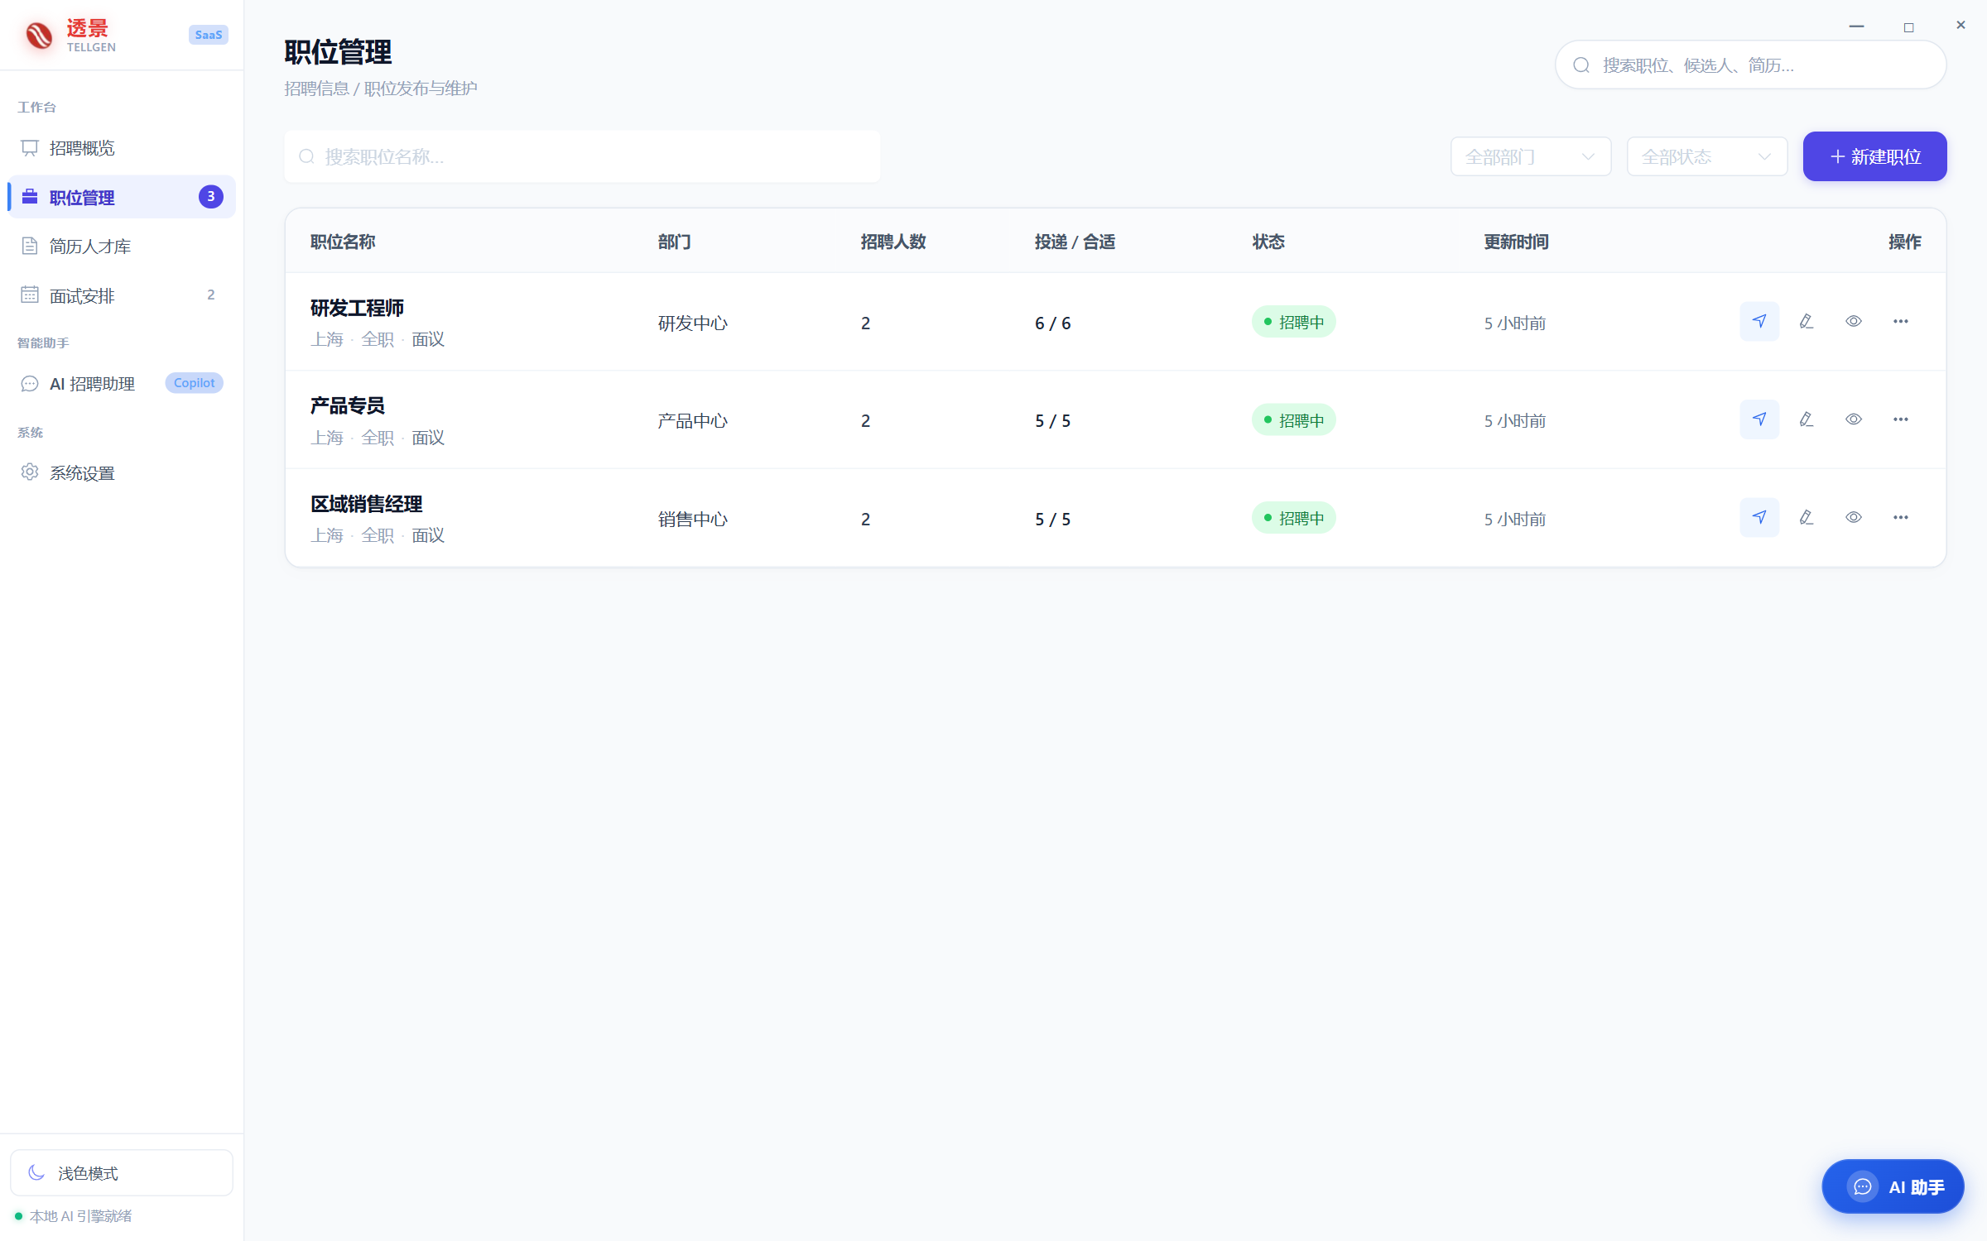
职位中枢与标准配置
先统一岗位要求：职位集中管控与AI标准配置
行业标准与 Prompt 深度注入
• 在招职位集中管控：统一维护职位名称、所属部门、招聘人数与发布状态，支持按部门快速检索筛选。
• 职责与技能要求深度注入：支持长篇职责输入，作为基准深度注入 AI 分析 Prompt。
• 寻才与分库一键联动：每个职位自动建立独立人才分库，支持一键全渠道筛选并寻才。
TalentLens · AI 驱动的智能简历筛选与面试辅助平台
Notes:
人事首先要开展的工作是进行职位管理，在这里人事首先可以进行新建职位，把想要招聘的岗位集中在平台上，在这里可以设置在招岗位所需要的年龄、居住地等条件，平台可以根据条件筛选从招聘网站上进行检索人才，可以一键检索到更符合岗位要求的人才。

Slide 6
数据接入与溯源沉淀
候选人来源：本地多格式导入与招聘平台适配
本地简历秒级解析导入
支持 PDF、Word (.doc/.docx)、图片格式简历直接拖拽上传。底层多模态高并发抽取，精准提炼关键经历与技能。
主流招聘平台自动化适配
支持 51job 等平台人才搜索、职位映射与候选人结构化入库。
自投简历协同与人才望远镜筛查
深度打通51job [ 人才管理 ] 主动投递与 [ 人才望远镜 ] 每日推荐；支持待处理投递硬性门槛安全初筛与自动淘汰，合格人选一键分库流转。
TalentLens · AI 驱动的智能简历筛选与面试辅助平台
Notes:
对于人才库中候选人的来源分为三个部分，一是人事已保存的本地简历，二是从平台上主动搜索到的人才简历，三是对于我们岗位感兴趣的自投人才简历，工作台会对自投的简历进行筛选，能够找到更符合我们要求匹配度更高的人才；另一个【人才望远镜】，前程无忧有一个人才推荐的功能，需要人事每天手动去筛选来匹配出更符合要求的人才，现在透景智能招聘工作台可以每天一键进行筛选，对不符合要求的简历自动点击不感兴趣，让招聘网站匹配到更符合要求的人才

Slide 7
自动化处理流水线
检索与导入：标准化的三步入库流水线
01
02
03
设置条件
执行检索
分库归属
选定在招岗位，配置目标学历、经验年限与专业技能等寻才基准。
自动任务调度执行抓取与解析，只抓取符合我们要求的简历。
候选人自动归入对应岗位分库。
核心价值：将传统耗费数小时的手工整理、重命名与分类工作压缩至分钟级，候选人从进入系统即享有清晰的职位归属。
TalentLens · AI 驱动的智能简历筛选与面试辅助平台
Notes:
对于从招聘平台上检索的人才简历我是这样处理的
这个过程只需要设置好岗位所需要的标准就可以一键寻才

Slide 8
精准漏斗初筛
自投处理与平台协同
岗位硬性门槛规则引擎
逐项核查与透明审计留痕
保留人工兜底与免误杀机制
按学历硬指标（大专/本科/硕士/博士）、毕业院校背景、最低相关工作年限、核心技能要求设立一键自动化初筛规则。
筛选系统展示每位候选人各项指标的达标/不达标依据，所有系统处理结果完整可审计。
针对格式特殊、自述信息模糊的边缘优质候选人，自动标注“待人工确认”，绝不武断误杀潜力人才。
前置过滤无效简历
决策有据可依
兼顾高效与人性化
TalentLens · AI 驱动的智能简历筛选与面试辅助平台
Notes:
对于人才管理的自投简历处理
2.因为自投的简历和我们的岗位匹配度更高，意向更强烈，所以自投部分设计了更透明的审计流程

Slide 9
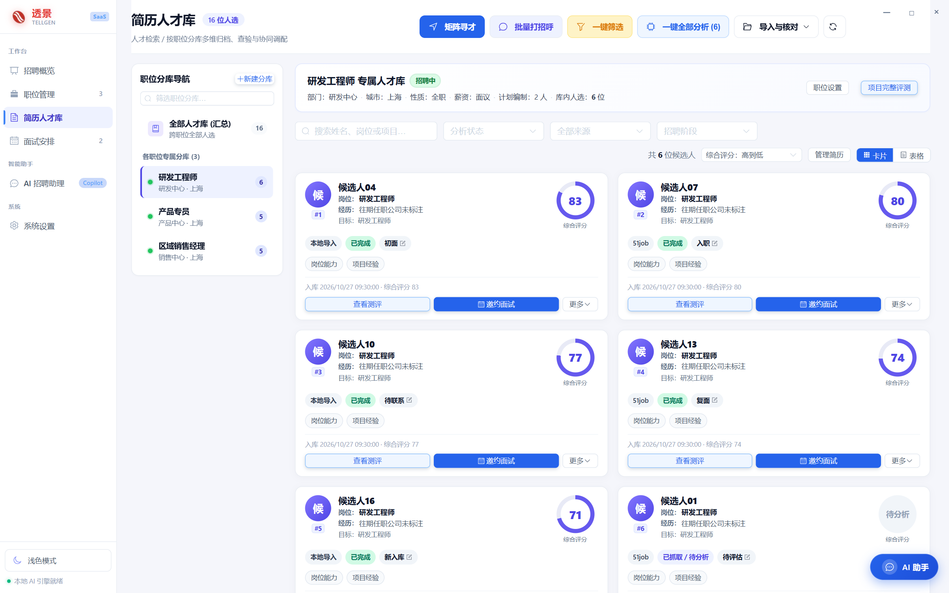
档案库与去重管理
候选人档案与职位分库：精细化人才资产沉淀
企业专属人才蓄水池
• 职位独立分库：支持按部门与在招岗位隔离管理，互不干扰。
• 智能识别去重：自动通过手机号、邮箱及姓名工作线索识别历史投递防止候选人重复。
• 标签与状态流转：支持添加自定义业务标签、跟进评语与评分徽章。
TalentLens · AI 驱动的智能简历筛选与面试辅助平台
Notes:
对于所有简历抓取到本地人才库，可以从分库中看到对于每份简历的得分，之前工作的公司与岗位以及简历中精通的技能。
简历人才库可以对疑似重复的候选人进行去重，并且对于跟进的候选人可以进行跟进备注。可以在这里标记在面试时有哪些突出点，以及候选人有哪些期望

Slide 10
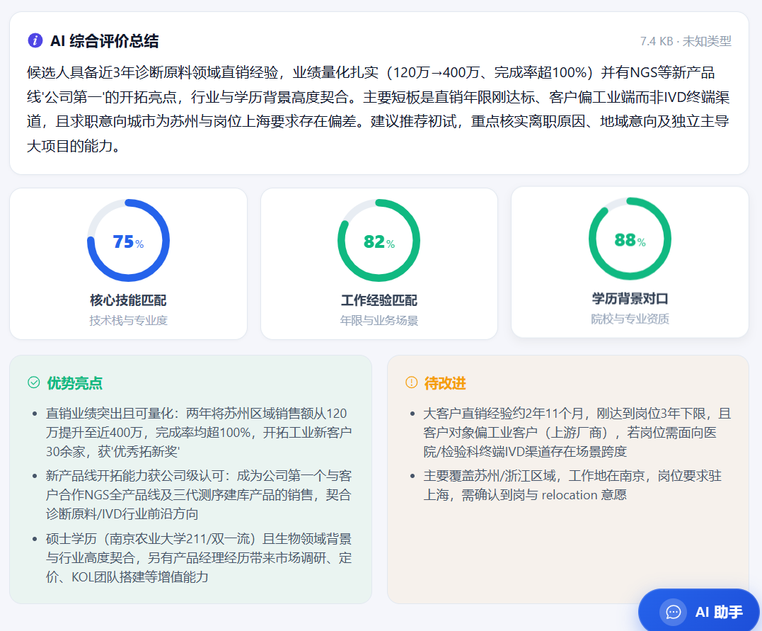
核心技术与智能研判
AI 简历智能评估：三维雷达量化打分与亮点展示
技能匹配度 (Skills Match)
对比岗位技术栈与专业资质要求，逐条研判熟练掌握度与行业专精度。
经验匹配度 (Experience Match)
结合既往企业背景、项目复杂级、职位职责与任职年限评估胜任力。
学历背景匹配度 (Education Match)
分析院校层次、专业契合度、研究方向与岗位学术要求的匹配程度。
TalentLens · AI 驱动的智能简历筛选与面试辅助平台
Notes:
简历集中在人才分库后可以进行AI智能评估，评估会分为三个维度的打分并且提供推荐结论，分为
AI评估会总结简历中技能匹配度，经验匹配度和学历背景匹配度的打分，也会分析出优势亮点，这些信息也可以给业务部门提供帮助

Slide 11
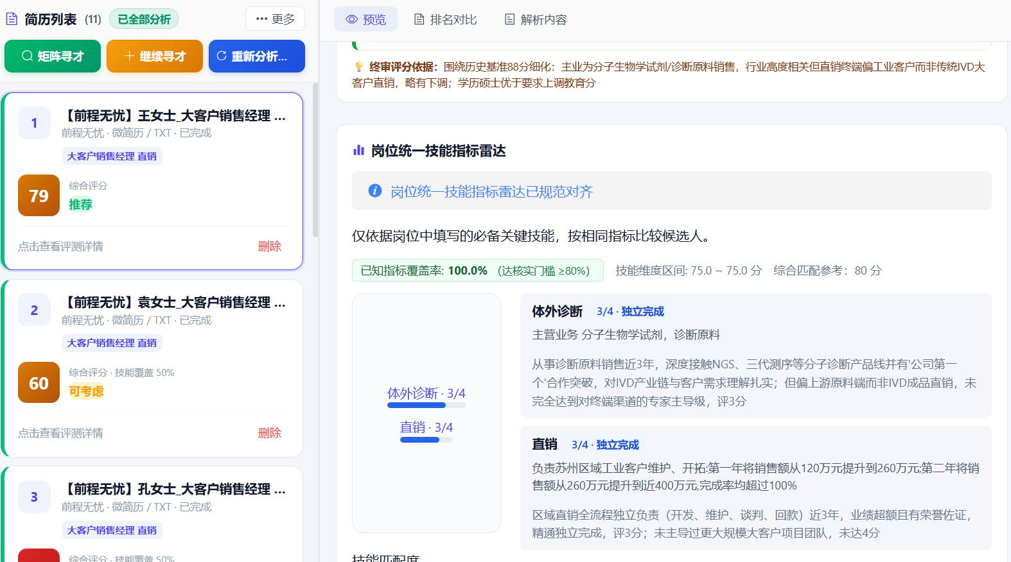
核心技术与智能研判
岗位统一技能雷达：4级刻度精算
岗位核心技能全景拆解
• 岗位技能统一对齐：严格锚定岗位配置的必备关键技能，所有候选人按同一把标尺对齐比较。
• 0~4级颗粒度实操评级：按【未提及（0）/了解（1）/参与（2）/独立完成（3）主导团队（4）】定级，杜绝“简历误判精通”。
• 原文业绩证据：自动摘录简历中真实产品与业绩数据，生成透明的终审加减分数据。
TalentLens · AI 驱动的智能简历筛选与面试辅助平台
Notes:
AI评估也会把在检索时所配置岗位的每一项技能根据简历进行拆解，从简历中的分析，是依据经历中从事项目未提及，了解，参与，独立完成和主导团队完成这些标准进行打分，杜绝了AI打分没有根据。
目前可以根据简历中的经历打分，并且标注出打分的缘由，简历中的原文。

Slide 12
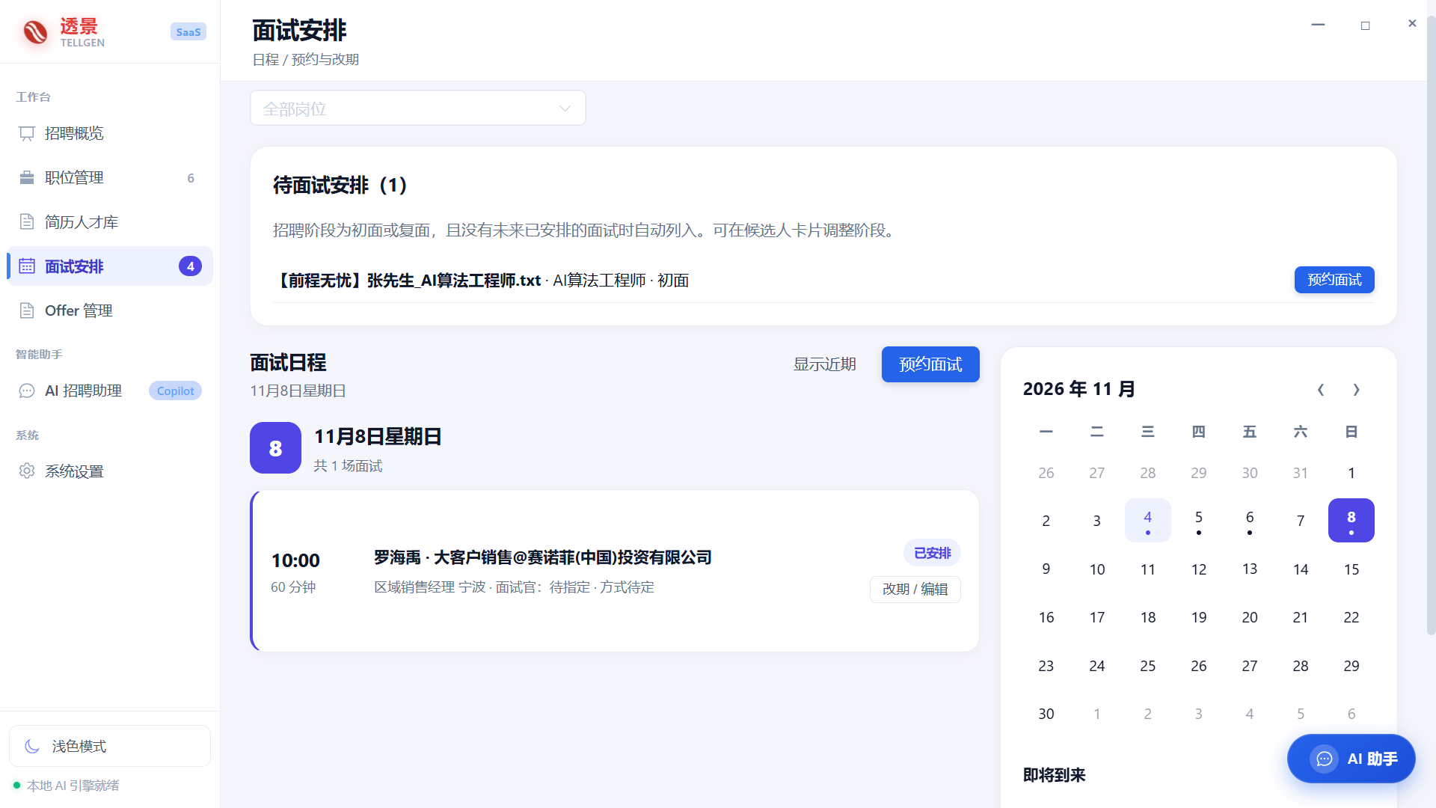
档案库与去重管理
一键面试安排
智能面试排期与会议协同
• 代办自动归集：进入初面尚未未来日程的候选人自动列入待安排清单。
• 联动腾讯会议：同步创建入会链接与会议号，支持一键复制完整邀约信息。
• 冲突实时预警：提供弹窗实时提醒，保存二次确认与冲突标识。
TalentLens · AI 驱动的智能简历筛选与面试辅助平台
Notes:
选定的候选人在一键打招呼进入初面阶段后会自动进入待面试安排，人事可以在这里进行安排面试日程，工作台目前联动腾讯会议，允许一键创建入会链接与会议号进行后续的面试，之后就可以把链接发给业务部门进行面试。

Slide 13
ROI 商业价值体现
价值回报：全角色赋能与降本增效收益
对 HR 招聘团队
对业务用人部门
对企业管理者
• 筛选耗时下降 ：告别逐字机械阅读简历
• 告别繁琐跨平台搬运：多源渠道统一集中在一个工作台
• 面试抓手支撑：提炼真实履历疑点，定向生成简历突出点
• 推荐人选匹配度提升：辅助业务部门二面
• 招聘全流程透明可视：各岗位漏斗进展一览无余
• 显著降低企业猎头与冗余招聘渠道综合支出
TalentLens · AI 驱动的智能简历筛选与面试辅助平台
Notes:
总结来看，智能招聘工作台落地能够为人事，业务部门和企业管理者带来实打实的回报：

